Slide 1
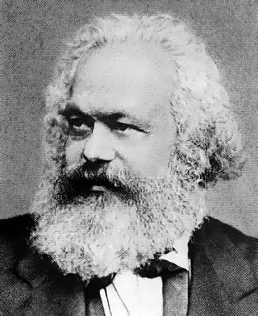
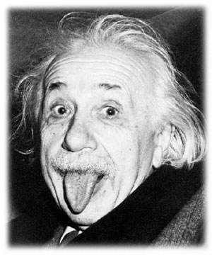
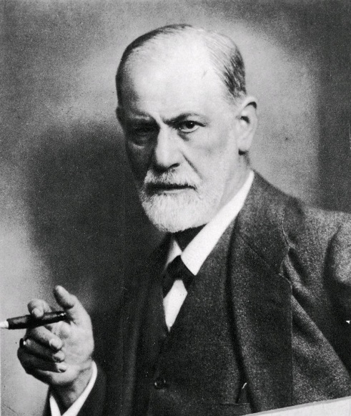

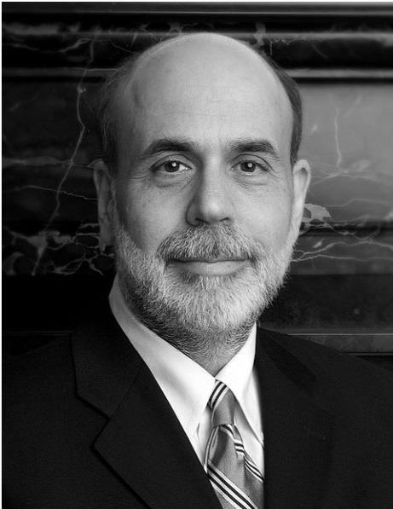
데이터 댐과 온라인 교육 플랫폼의 발달, 그리고 학교의 변화
(이스라엘 사례)
2020년 7월 29일
박 호 균 (콤파스코리아 대표)

Slide 2
Contents
Ⅰ
이스라엘 일반현황
II
데이터 댐의 발달- 2 가지 사례
III
온라인 교육 플랫폼의 발달
IV
학교의 변화
V
시사점 요약

Slide 3
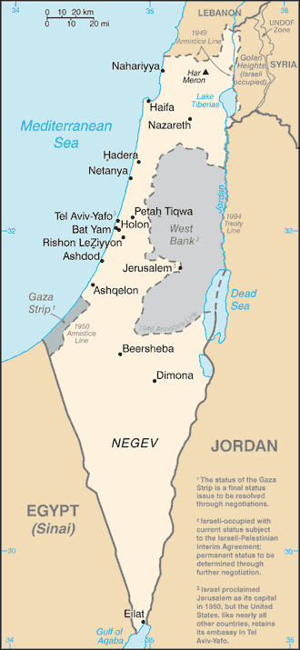
I. 이스라엘 일반 현황
1948 건국, 70개국에서 온 이민국가
이민 집합체
학생 13%, 부모 45% 타국출신
경상도 크기, 1948년 건국, 인구 890만
Jewish 75%, Arab 등 25%
1인당 GDP $40,873 (2019) 세계 15위
한국 $29,534 세계 22위

Slide 4
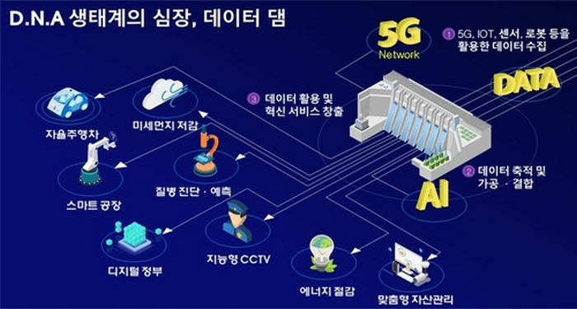
II. 데이터 댐의 발달 (2 개 사례)
데이터 댐: 공공기관이나 민간기업이 데이터를 수집하고, 이를 가공하여 유용한 정보로 재구성한 집합 시스템

Slide 5
데이터 댐 구축 사례 1) 이스라엘 낙농업
이스라엘 낙농비육우 협회
Israel Cattle Breeders’Association, (ICBA) 운영
가축등록제도 (Israeli Herd book)
전산화된 데이터베이스 구축 (실시간 기준)
두당 착유량, 우유성분, 족보, 임산기록, 건강상태 자료 등
등록 데이터를 통한 족보와 유전자 관리, 그리고 인공수정을 통한 통제된 육종과 품종개량

Slide 6
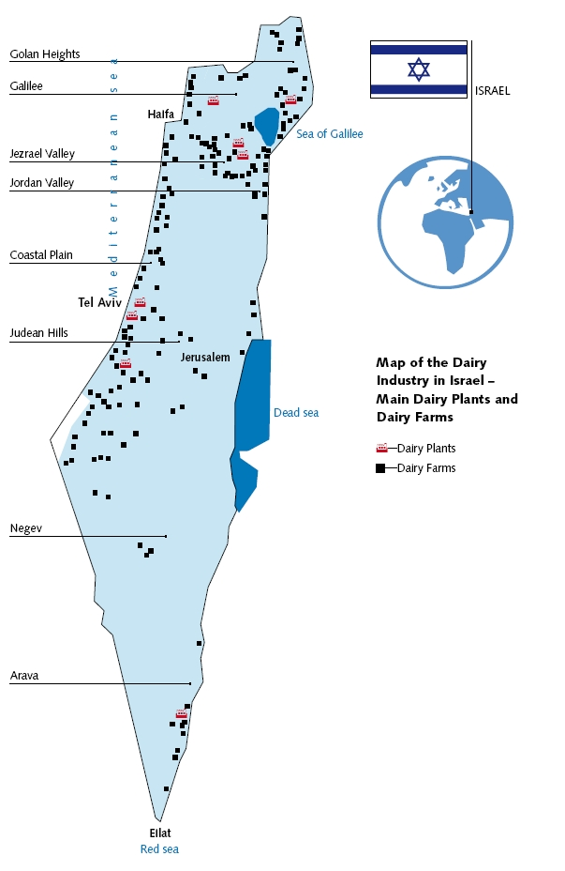
이스라엘 낙농업
이스라엘 유우 두당 연평균 착유량 11,292 kg (372 kg Protein + 421 kg Fat).
120,000 착유우 972 목장
연간 124 만 리터 생산
수 십 년간 연구개발 투자로
첨단 낙농 하이테크 기술 축적
모든 젖소는 네트워크 클라우드“dairy network cloud”에 연결되어 실시간 정보교환이 이루어짐
낙농가는 키부츠에 60%, 모샤브에 40% 분포, 정교한 협업체제
쿼터제 및 가격통제 (Milk Law)
비가공 우유의 제조 판매 규제

Slide 7
이스라엘 낙농업 참고자료
130,000 두, 90% herd book 등록 관리(월별 갱신)
품종: 이스라엘 홀스타인; 100% 인공수정; 100% 기계착유
2 가지 목장 형태: 대형목장 300-900 두(Kibbutz farms) 3X; 소형 모샤브 가족형 목장 40-200 두2-3X
유가 (Target milk price, 정부/목장/유가공업체 협의)
2.2944 NIS/liter = ~0.6373 $/L (1$=3.6 NIS)
Fat-38.04 NIS/kg, Protein 20.48-NIS/Kg, Liquids 0.27 NIS/l
쿼터 시스템, ~1.2 billion L. 월별 조정
여름 쿼터 초과 분(6-10)-겨울 쿼터 감소분(11-5),
추가 지불(Basic cost of 1 kg DM of TMR for milk-cow) 0.45 $
리터 당, 젖소용 티엠알 건사료 1 KG 기본비용 지불
Price for fat Kg., Protein Kg,
Bonus for low SCC (Somatic Cell Count), low Bacterial Count,
Production above quota -> high penalty

Slide 8
한국과 이스라엘 낙농업 비교 (2015)
 | 한국 | 이스라엘
인구 | 51,250,000 | 8,547,000
면적 km2 | 99,900 | 20,770
일인당 우유소비량 Kg | 75.7 | 178.3
착우유 | 197,000 | 130,000
목장 | 5,498 | 800
연간 우유생산량 | 217만 톤 | 150만 톤(2017)
두당 연착유량 | 8,630 | 11,800
체세포(cells/ml) | 234,000 | 270,000
유지방 % | 4.02 | 3.75
단백질 % | 3.2 | 3.37
15개월령젖소가격(초임) | 340만원 | 326만원
(15개월령)비육용 젖소 가격 | 196만원 | 152만원
Lactation Ration /Day/Cow 착유우 우유생산 일일 사료비 | 14,500원 | 9,600원
유대 | 1,082원 | 624원
평균 두당 일일 사료비 | 18,000 원 | 14,730원

Slide 9
이스라엘 낙농업 구성 요소
IDB - Israel Dairy Board - 낙농진흥회
(A company shared by Government, Farmers and Industry).
ICBA - Israel Cattle breeders Association – 종축개량협회
(milk recording, data processing and management programs ).
“HAHAKLAIT” – 수의 협동조합
(Clinical Veterinary services – farmers cooperative).
“SION” – 종축 개량회사
(Genetic improvement and A.I services – farmers cooperative )
MINISTRY OF AGRICULTURE – 정부 (농축산부)
(Extension service, Applied research and Disease control)
유가공업체, 사료회사, 착유/사양관리 시스템 업체 등

Slide 10




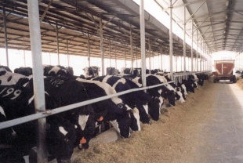







The Israeli “Dairy Cloud” - The “Milk Network”
Israel’s national dairy farmers association
Israel national veterinary cooperative
Israel’s national Udder health & milk quality unit
Israel’s national dairy council
Israel’s Dairy Network
http://www.icba.org.il
Israel artificial insemination company:
The Farmers
Suppliers:
Israel’s dairy companies:

Slide 11



Dairy Network Structure
פלטפורמת השירותים (אפליקציות ייחודיות) של AKOL
שירותים למחלבות
שירותים בזירת המכרזים
אתר התאחדות
מועצת החלב
החקלאית
גד
מערכת
קבלת חלב
נעה
ניהול עדר
ICBA
אפליקציית התאחדות
העברת נתוני חשבוניות
העברת כרטסות פיננסיות
עיבוד והעברת נתוני משלוחי חלב
עיבוד והעברת נתוני איכות חלב
תחשיב והעברת נתוני תמחיר לחלב
עיבוד והעברת נתוני מעבדה
עיבוד והעברת נתוני משלוחי חלב
עיבוד והעברת נתוני איכות חלב
תחשיב והעברת נתוני תמחיר לחלב
עיבוד והעברת נתוני מעבדה
העברת נתוני חשבוניות
העברת כרטסות פיננסיות
עיבוד והעברת נתוני משלוחי חלב
עיבוד והעברת נתוני איכות חלב
עיבוד והעברה נתוני פרות
העברת נתוני סוחרים
עיבוד והעברת נתוני מכרז
פענוח והעברה נתונים כספים של יצרנים
הזמנת ארגזים
מבחן פרים
כיכר הבקר
חלב יומי 90 יום
לוח מודעות
מערכת סקרים
עיבוד והעברת נתוני מכסות
עיבוד והעברת נתוני משתמשים
עיבוד והעברת נתוני תעודות משלוח
עיבוד והעברת מאגר תרופות
עיבוד והעברת נתוני הזמנות
טרה
אפליקציה
ליצרנים
גד
אפליקציה ליצרנים
תנובה
אפליקציה ליצרנים
בני בקר
אפליקציה לזירת המכרז
מועצת החלב
אפליקציה
החקלאית
אפליקציה
בנוסף ישנם שירותים ייחודיים לבני בקר ושיאון
פלטפורמת אינטגרציה לשירותים הכוללת אפליקציות ייחודיות של AKOL

Slide 12
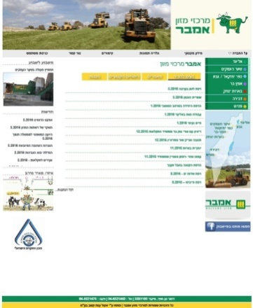
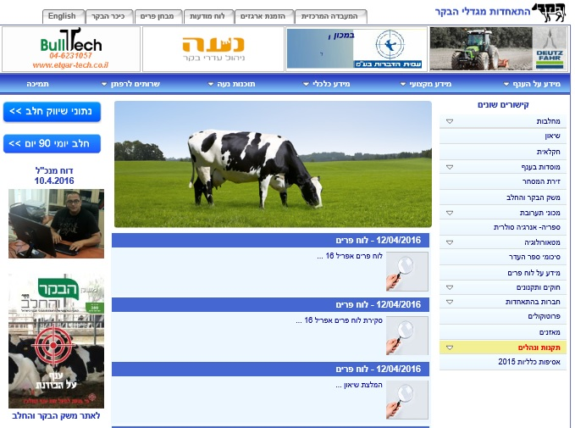

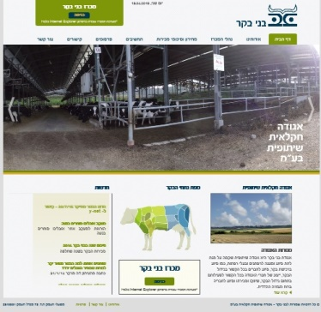


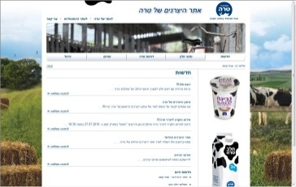

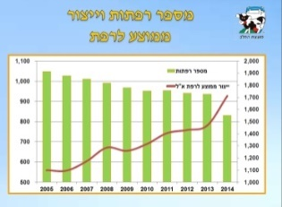
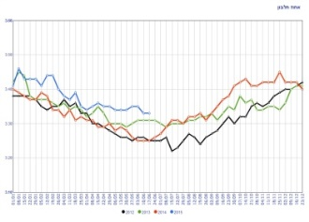

Israel Dairy Fortal (www.icba.org.il) and connected sites
אתר/מערכת בעל בסיס נתונים SQL

Slide 13
데이터 댐 구축 사례 2) 실패를 자산으로
산업기술창업 초기지원-트누파
경제부(Ministry of Economy) 소속 수석과학관실에서 관장.
Tnufa: 기술자, 기업인, 발명가가 창업과정에서 종자돈, 벤처캐피털, 기업파트너를 확보를 위해 pre-seed grants와 사업의 기술적, 경제적 평가, 사업개발 서비스를 제공.
지원 대상: 개인 사업가나 일 년 미만의 기업 위주로 평가위원회 심사위원이 몇 주간 동행하며 심사와 분석.
지원금액: 신기술 아이디어 개발과 컨설팅비, 특허비, 시제품 준비와 사업계획 설립, 시장조사, 기술성/사업성 평가, 전략적 파트너의 물색비용 등을 포함. 사업 예산의 최대 85%, 지원 총액 $50,000까지 지원하며 상환의무가 없다(Grant).

Slide 14
연간 약 500개 정도 사업이 신청, 그 중 25% (약 120-130) 승인.
신청에서 승인여부 결정까지 평균 45일 소요.
심사/선발은 120명 정도의 심의평가자가 심사 결과를 리포트로 작성, 위원회에서 한 달에 한 번 최종 지원자를 선정.
위원회는 기술 혁신성/시장규모/수익성/창업자 전문성 중시.
심사평가자는 계약직으로 석사 이상 학력에 최소 3년 이상 산업체 경력자/우수 엔지니어 출신을 매년 3-40명을 신규 선발, 또는 기존 심의관과 재계약을 통해 수요와 창업 트랜드에 맞춰 신축적으로 분야와 수를 조정.
트누파는 선발된 창업자가 성공적으로 테크놀로지 인큐베이터(TI)에 입주하거나 VC 또는 엔젤투자를 받는 단계까지 관여.
(평균 20% 정도가 성공, 약 25 개 창업)

Slide 15
나머지 80%는 실패 (매년 약 100 개 창업아이템)
실패사례는 새로운 창업 희망자를 위한 도전의 초석.
데이터로 소중하게 보관되는 실패사례는 중요한 자산으로 공개,
데이터 댐에 합류.
트누파는 창업을 꿈꾸는 사람이 부담 없이 일을 저지르게 돕고, 잘 드러나지 않는 시장실패를 선제적으로 해결하는 정부지원 방식 중 하나.

Slide 16
III. 온라인 교육 플랫폼의 발달 (1)
에듀테크: 교육에 미디어, 디자인, 소프트웨어, 인공지능(AI), 가상현실(AR), 증강현실(VR), 빅데이터, 사물인터넷(IoT), 3D 등 정보통신기술(ICT)를 접목해 학습자의 교육 효과를 높이는 산업. 글로벌교육 시장규모가 2025년 500조원, 2030년 $ 10 Trillion (천 조원) 까지 성장할 것으로 예상-Holon IQ. 한국시장 규모 2020 약 연 10 조(산업통상자원부, 정보통신산업진흥원)
New wave of innovation: 교육을 on-line으로 제공하는 이러닝(e-learning) -> Technology, Automation, Re-skilling(Up-Skilling) -> Personalization, Accessibility, Flexibility 구현
Israel EdTech Eco-system: 500 EdTech startups and accelerators (MassChallenge, and 8200 EISP)
Global EdTech companies: about 30,000

Slide 17
III. 온라인 교육 플랫폼의 발달 (2)
“Educational systems(교육 공공부문) around the world are not speaking the language of today learners, let alone meeting their needs”-Cecilia Waismann, MindCET
“미래에 남아돌 노동력과 도태될 직업을 생각하면 현재 교육과 경제시스템은 난관에 봉착할 것이다. 아직 개발되지 않은 기술을 사용해서 아직 존재하지 않는 직업과 직위를 만들고 아직 드러나지 않은 문제를 해결할 수 있도록 준비시켜야만 한다. 즉, 유치원에서부터 공부하는 방법을 가르쳐야 한다”-물리 슈무엘 에덴, 인텔 펜티엄/센트리노
“ Enhance human capital with learning and technology, including informal learning, skill gaps in the workplace and social gaps in society.” Jacob Dayan, founder of EdTech Israel (EdTech Portal)
“fill the void” between education at school and knowledge required in adult life.

Slide 18
III. 온라인 교육 플랫폼의 발달 (3)
이스라엘 에듀테크 산업의 발달배경:
1) 이스라엘 Startup Nation 창업국가 생태계
2) 우수한 대학교와 연구기관
3) 과학기술교육과 영재교육을 우대하고 중요시하는 사회
4) 창의성이 발현되는 사회적 문화적(종교적) 유산
5) 실패의 교육과 훈련, 가치관 정립, 가정교육

Slide 19
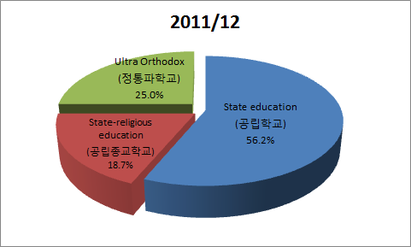
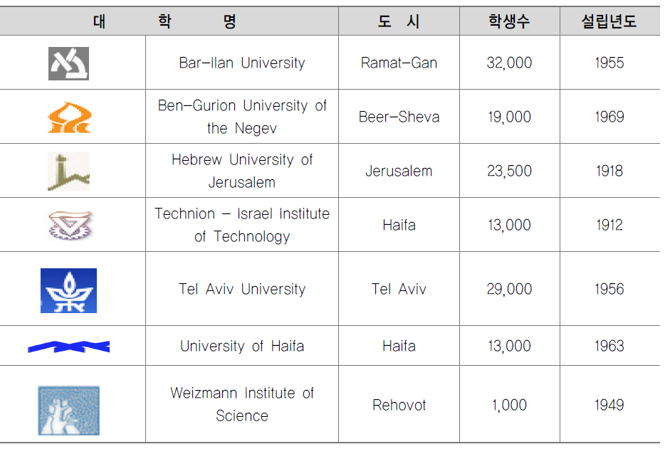
학교제도와 대학교
이스라엘 유대인학교의
학교 유형별 학생비율

Slide 20
이스라엘 힘의 원천 – 대학교 (지성)
라빈 수상, 1993년 베이징 기자회견
“우리 힘의 원천은 7개의 대학이다”
모세 리사크, 히브리대 교수
“아랍인들이 저지르는 큰 실수는 이스라엘이 1948년 독립전쟁에서 아랍에 이겼다고 생각한다는 것입니다. 이스라엘은 전쟁이 발발하기 훨씬 전에 아랍에 승리했습니다. 바로 이스라엘이 예루살렘에 히브리 대학 설립을 발표한 1925년입니다.”
테크니온: 일자리 10만개 벤처 800 개 T3
히브리대: 특허 1만건, 모빌아이 17조 대박, YISUM-TT
와이즈만: 매년 특허 70개 2010 특허수입 150억 불(16조) YEDA
텔아비브: 1190 특허, 198 기술이전, 65개 벤처 RAMOT

Slide 21
영재교육과 과학기술교육 중시
과학기술교육 STEM
이스라엘은 과학과 기술을 과학기술로 한 교과로 통합, 기술을 과학기초이론으로 설명하여 학생들의 흥미와 이해
탐구와 실험실습 강조, 성적평가에서 지필시험 점수보다는 학생 포트폴리오 비중 큼
교사가 학습량을 조정, 교과내의 주제들을 가르치는 순서는 교사의 판단
인문계 학생(대학에서 인문사회계 전공) 과학기술과목 이수 필수
과학과 기술에 대한 국민적 지지가 크고, 학생들의 과학과 기술에 대한 선호도가 높음
비영리민간단체들이 과학과 기술의 교육에 적극 투자하여 프로그램 운영

Slide 22
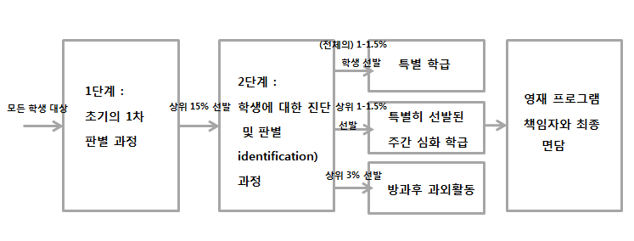
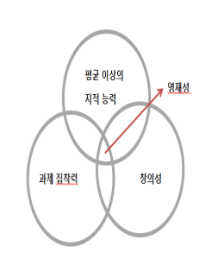
이스라엘 영재교육과 과학기술교육 중시
영재교육
<렌줄리의 세 고리 모형>
<이스라엘의 영재 선발 단계>

Slide 23
영재교육과 과학기술교육 중시
영재교육
구분 | 한국 | 이스라엘
영재교육 대상자 (초․중․고 학생 대비) | 1.87% | 영재학생 3-4%, 우수학생 8-12%
영재교육기관 | 영재학급, 영재교육원, 영재학교 | 특별학급, 방과 후 프로그램, 영재학교
정규교육과정과 관계 | 정규교육과정 이외에 방과 후 학교형태로 운영 | 정규교육과정의 일환으로 운영
영재교육 프로그램 교원 자격 및 처우 | ‣ 현직 교원이 소정의 연수 이후 영재교육 현장에 배치되도록 규정 ‣(인센티브)17개 교육청 별로 전보유예, 승진․전보 가산점, 수업경감, 해외연수 등 부분적 으로 운영 | ‣ 교육부의 영재교육 담당 교원 임용 센터에서 연수와 3단계 절차에 합격한 교원에게 자격증 부여 ‣(인센티브)차별화된 보수규정, 보직 및 인사권, 주택공급, 고등교육기관으로의 우선적 발탁 등 영재교육에만 전념토 록 지원
중앙정부 조직 | 별도 조직 없음 (교육부 교육과정 정책과에서 겸무) | 교육부의 영재교육과에서 주관
<우리나라와 이스라엘 영재교육 비교>

Slide 24
창의성이 발현되는 사회적 문화적(종교적) 유산
“후츠파” 대담한, 비정상적인, 때로는 오만한, 금기를 뛰어넘는, 파격적인 사고로 장애를 극복하고, 위험을 감수하고, 유대인이 아니면 가지 않을 곳을 향해 가는 특유의 사고방식
기울라/세굴라 선민의식(암 스굴라)은 특별히 귀하게 선택되었다는 의미도 있지만, ‘세상의 빛이 되어라’라는 성경 말씀에 뿌리를 두는 책임감을 수반한다.
‘로쉬가돌’과‘티쿤 올람’
명분과 건전한 목표가 후츠파를 용인
후츠파는 로쉬가돌이나 티쿤 올람과 함께할 때, 마치 새가 두 날개로 날아오르는 것 같다.

Slide 25
가치관/세계관
토라/성경/율법
창조주의 뜻 / 지성(과학, 인문)
하늘에서와 같이 땅에서도…….
너희도 거룩하여라…
Ve Tsel El 프사엘

Slide 26
우리는 역사적 사명을. . . . .
알베르트 아인슈타인은 1929년 베를린에서 열린 유대인 회의에서 이렇게 말했다.
“유대교는 모든 인류 역사에서 지성이야말로 최고의 무기임을 입증했다. 그러므로 우리 유대인들은 어마어마한 1000년의 역사에서 우리가 얻은 경험을 활용해 세상에 기여할 의무가 있으며, 조상의 도덕적 전통을 충실히 지키고, 평화를 위한 투쟁의 군사가 되어, 모든 문화와 모든 종교 분야에서 진보적인 힘을 갖고 인류와 함께 어깨를 나란히 해야 한다.”

Slide 27
실패의 교육과 훈련
바보: 질문할 줄 모르는 자
저지르고 수습하라 (Na-Ashe Ve Nishma)
도전과 아이디어는 창업자가 검증과 실패관리는 사회가
아이디어 검증과 실패관리 위한 사회적 시스템 구축
실패하고 받아들이고 극복하는 훈련- 인성교육 핵심

Slide 28
가정교육
유대전통에서 유래, 유대 성경 토라는 가정에 대한 일차적인 기능을 교육에 둠
가정에서 교육을 중시하여 대화, 자율, 책임 문화 속에서 자녀가 스스로 남다른 재능을 찾아 독립할 수 있도록 가르치는 가정교육
가정교육 특징
지식의 교육보다는 지혜의 교육으로 ‘생각하는 능력’을 기르는데 중점
부모와 자녀간의 많은 대화와 자녀의 자율성 존중
스스로 문제 해결하는 능력과 남 달리 생각하는 사고력을 길러주기 위한 교육
유대인 긍지와 자부심을 심어주어 남다른 인재가 되도록 노력하도록 교육

Slide 29
IV. 학교의 변화
지식 습득에 필요한 3 요소(커리귤럼, 교사, 학습자)
에드테크가 학교를 대체? 보완?
이스라엘 교육체제는 각급 학교 수준의 자율성이 권장되면서 중앙 정부의 통제적 교육에서 시민적 개인주의 교육으로 변화
예) 초중고(12년) 학부모들이 교과과정의 25%를 결정
자율적 교육 방침으로 학교가 교육의 중심으로 이동.
교장과 교사들의 권한 강화.
학부모와 지역사회가 학교 운영에 더 많이 참여
교육 당사자들 간의 협력이자 경쟁 체제

Slide 30
학교는 사회적 통합의 장
1) 마약과의 전쟁, 안전한 학교 환경 조성
초등학교와 유치원에서 상담시간 운영(5,600시간, 하루 평 균 25시간). 학부모들을 위한 세미나 운영
2) 학생의 권리와 의무교육
3) 학습장애 학생들을 찾아내고 평가하는 방법의 개선
4) 학업중단 비율을 줄이고 대학입학시험 합격률을 높임.
5) 양성평등을 고취
6) 이민자 학생들의 히브리어 능력을 향상(200 개 중등학교에서 250개 스터디그룹 운영)

Slide 31
정보 통신 기술(ICT)에 기초한 교육 체계의 개발
기업, 학계, 그리고 이스라엘 군이 연계하는 과학 및 기술 교육 과정 프로그램 확립
정보관리 교육과정에 윤리, 가치관 및 도덕 교육 교과과정 포함 (온/오프라인 올바른 행동, 저작권과 하드웨어 및 프라이버시 권리를 보호, 다양한 정보기술을 잘 알고 도덕적으로 적절하게 사용, 인터넷의 딜레마와 난제들과 위험과 유혹을 인지하고 잘 대처하는 방법 실천)
사회화는 학교의 가장 중요한 사명 중 하나
에듀테크를 학교에서 수용하는 일은 사회화 및 상호관계 정립이라는 사명에 추가사항. 학교를 대신하지 못함
학교는 교육과 지식을 주고 받으며 가치관을 습득하고 창의성을 키우면서 각 학생들의 인격을 도야하는 장소

Slide 32
이스라엘 교육 체제의 목표
가능한 한 폭넓은 교육
탁월한 기술과 능력
잘 발달된 개인적, 사회적, 민족적 정체성
인간적이고 민주적이며 민족적인 가치관
자기 확신과 자존감

Slide 33
v. 시사점 요약
1) 데이터 수집*표준화*가공*결합 고도화
정교한 설계와 이해 당사자들간의 합의를 기초
이스라엘 Dairy Network: 4-50년의 정성과 노력의 산물
2) 데이터의 질적: 공개 범위와 처리에 대한 사회적 합의
이스라엘 트누파 창업지원 프로그램: 실패사례 데이터화
3) 이러닝에서 에듀테크 발달 배경에는 창업 생태계
4) 에듀테크 발달이 오히려 학교 본연의 기능에 재조명

Slide 34
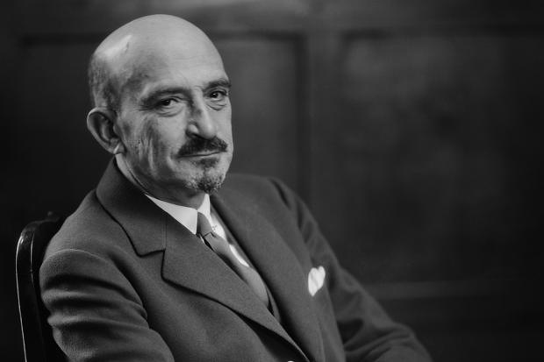
Miracle sometimes occurs, but
One has to work hard to find them
Tirtzu, Ein Zo Agada…………
- Chaim Weizmann
Thank you

